Slide 1

קהלת א׳
הבל הבלים
שאלון 1261 · קהלת

Slide 2

פתיחה
מטרות השיעור
נכיר את הסיפור «הבל הבלים» (קהלת א׳) ואת הדמויות בו
1
נבחן כיצד הסיפור מבטא את התמה «קהלת»
2
נקרא פסוקי מפתח ונעמיק בפירוש רש"י ומצודת דוד
3
נתרגל שאלה בסגנון הבגרות ונבדוק את התשובות
4
2

Slide 3

רקע
הדמויות בסיפור
שלמה
קהלת
הבל
לפי טקסטולוגיה, הספר מיוחס ל״קהלת בן דוד מלך בירושלים״, ולכן המסורת ראתה בו את שלמה.
קהלת בן דוד מלך בירושלים מכריז הבל הבלים הכל הבל.
המילה ״הבל״ היא הבל הפה: אד שיוצא ונעלם.
3

Slide 4
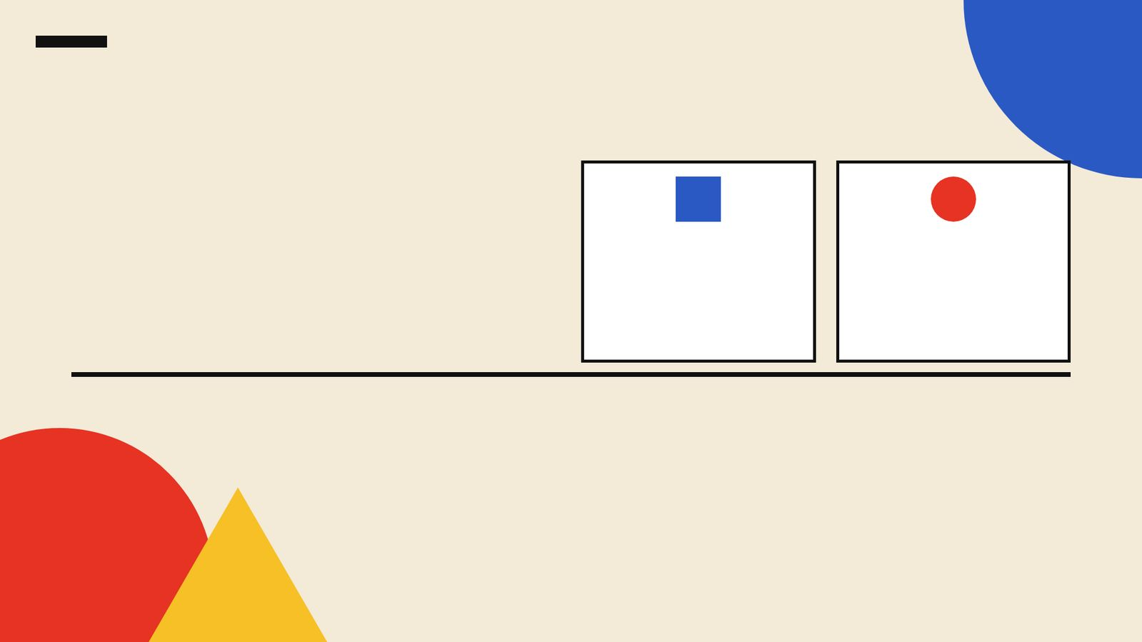
רקע
רצף האירועים
2
1
קהלת והחכמה (פסוקים י״ב–י״ח)
הבל הבלים והמחזורים (פסוקים א׳–י״א)
4

Slide 5
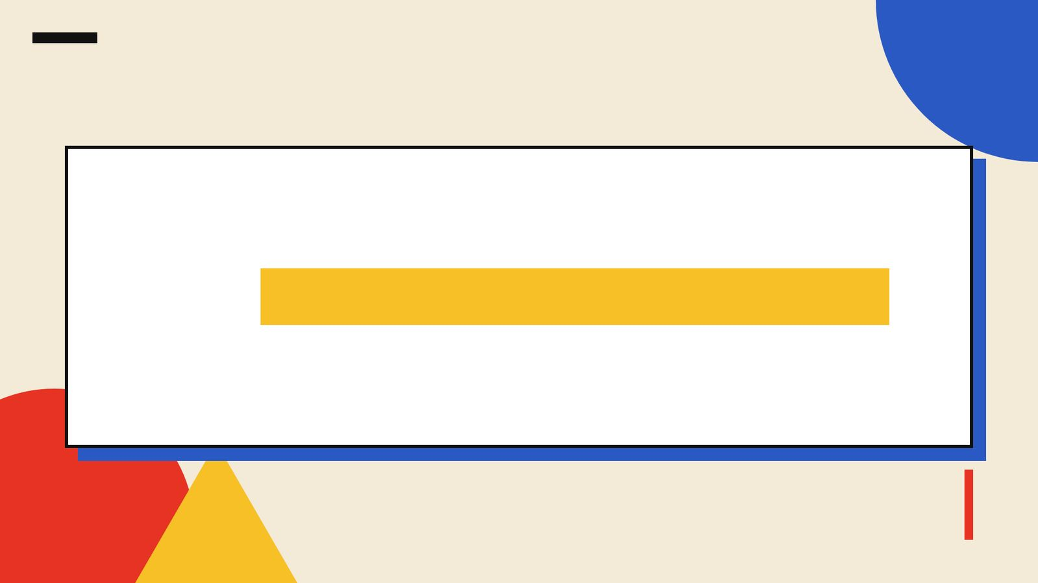
קוראים בפסוקים · 1/4
קהלת א', ג'
מַה־יִּתְרוֹן לָאָדָם בְּכָל־עֲמָלוֹ שֶׁיַּעֲמֹל תַּחַת הַשָּׁמֶשׁ
לפי טקסטולוגיה, הספר מיוחס ל״קהלת בן דוד מלך בירושלים״, ולכן המסורת ראתה בו את שלמה.
5

Slide 6
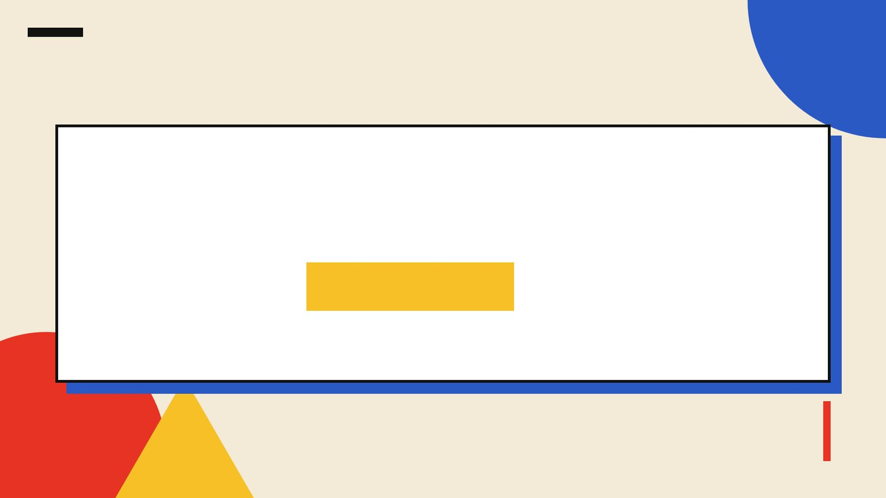
קוראים בפסוקים · 2/4
קהלת א', י"ד
רָאִיתִי אֶת־כָּל־הַמַּעֲשִׂים שֶׁנַּעֲשׂוּ תַּחַת הַשָּׁמֶשׁ וְהִנֵּה הַכֹּל הֶבֶל וּרְעוּת רוּחַ
קהלת מספר בגוף ראשון שהוא ״מלך על ישראל בירושלם״, ו״נתתי את לבי לדרוש ולתור בחכמה על כל אשר נעשה תחת השמים״.
6

Slide 7
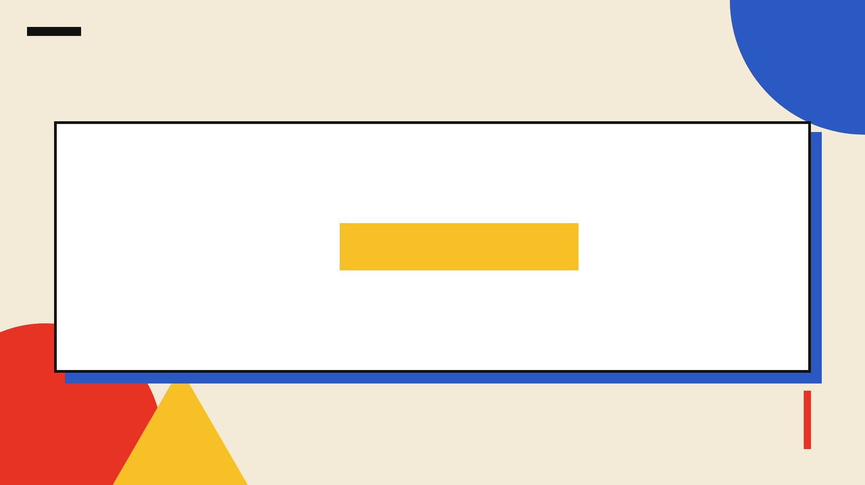
קוראים בפסוקים · 3/4
קהלת א', א'
דִּבְרֵי קֹהֶלֶת בֶּן־דָּוִד מֶלֶךְ בִּירוּשָׁלָ͏ִם
לפי טקסטולוגיה, הספר מיוחס ל״קהלת בן דוד מלך בירושלים״, ולכן המסורת ראתה בו את שלמה.
7

Slide 8
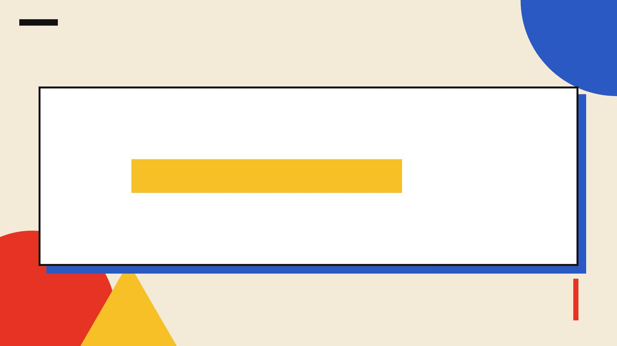
קוראים בפסוקים · 4/4
קהלת א', ד'
דּוֹר הֹלֵךְ וְדוֹר בָּא וְהָאָרֶץ לְעוֹלָם עֹמָדֶת
כדי להוכיח, הוא מתאר את מחזוריות העולם: ״דור הולך ודור בא והארץ לעולם עמדת״, השמש זורחת ושוקעת, הרוח סובבת, והנחלים זורמים לים…
8

Slide 9
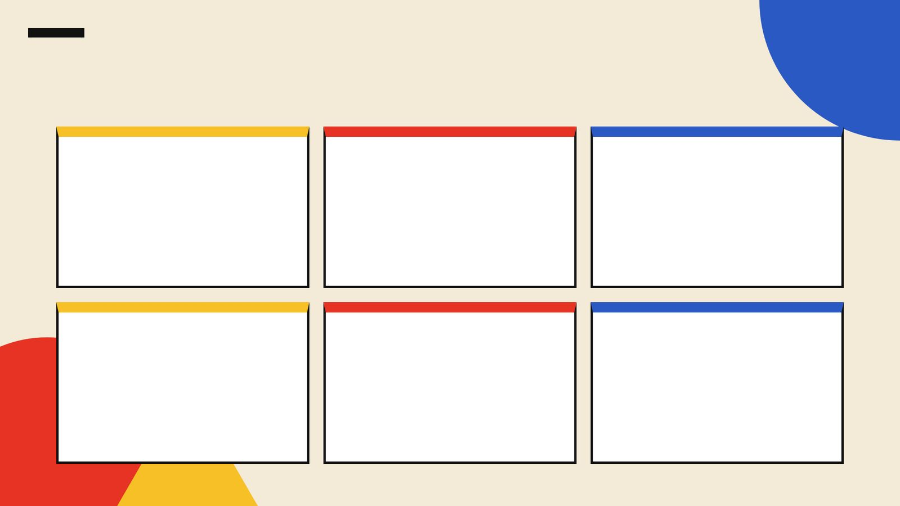
מילים ומושגים
ביאורי מילים
ורעות
תחת השמש
יתרון
ענין שבירה כמו תרועם בשבט ברזל (תהלים ב ט).
במקום השמש.
מלשון מותר וריוח.
אלילות
מספר טיפולוגי
מילה מנחה
פולחן לאלים שונים או אמונה בהם.
מספרים מסוימים חוזרים במקרא הרבה יותר ממספרים אחרים.
מילה/שורש החוזר/ת על עצמו/ ה במספר פסוקים או פרקים במספר חריג של פעמי או במספר סימלי של פעמי בקטע, או…
9

Slide 10
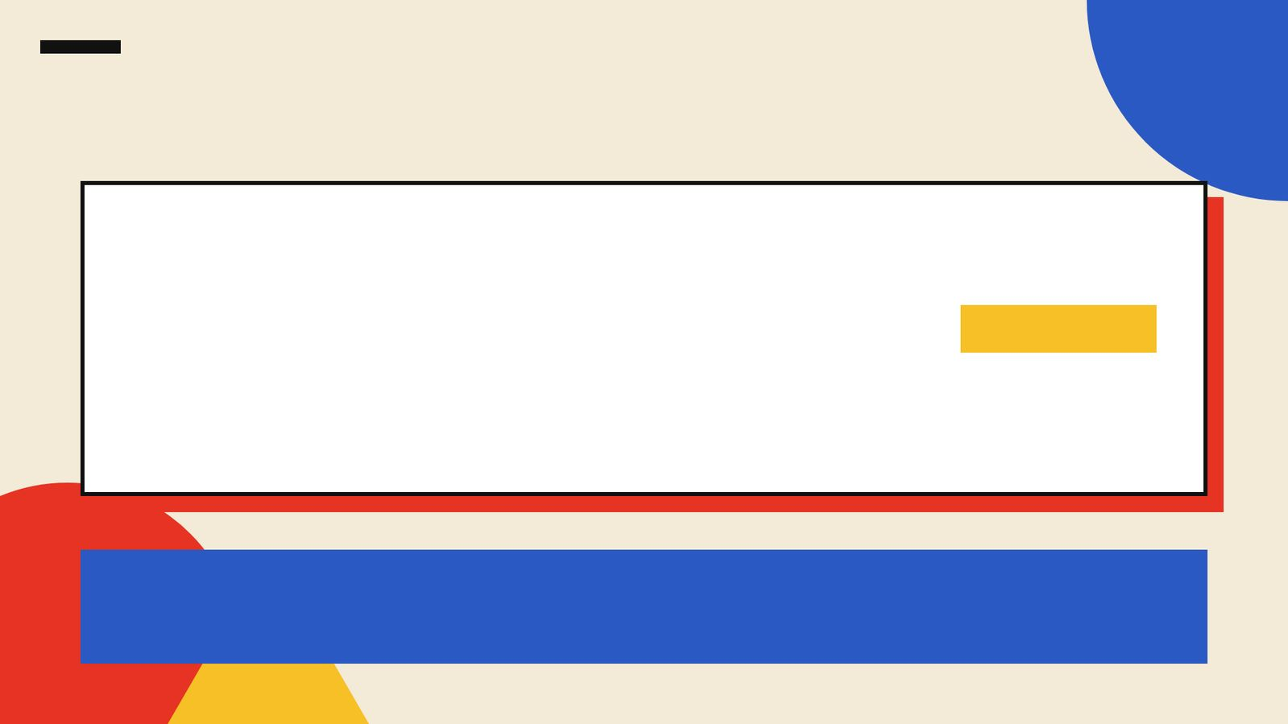
פרשנים
רש"י
רש"י על קהלת א', ג'
תַּחַת הַשָּׁמֶשׁ. תְּמוּרַת הַתּוֹרָה שֶׁהִיא קְרוּיָה אוֹר, שֶׁנֶּאֱמַר "וְתוֹרָה אוֹר", כָּל־עָמָל שֶׁהוּא מַחֲלִיף בּוֹ אֶת־עֵסֶק הַתּוֹרָה, מַה־שָׂכָר בּוֹ?:
מה מסביר רש"י על «תַּחַת הַשָּׁמֶשׁ»? הסבירו בלשונכם.
10

Slide 11
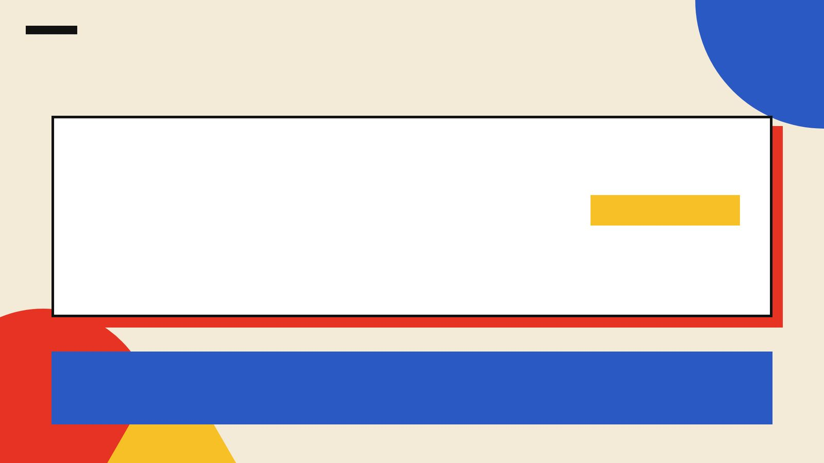
פרשנים
מצודת דוד
מצודת דוד על קהלת א', י"ד
והנה הכל הבל. בעיני ראיתי שכולם הבל המה מבלי תועלת, עוד יש בהם שבר רצון עושיהם כי לא ישיג תשוקתו ונכזבה תוחלתו:
מה מוסיף פירושו של מצודת דוד להבנת הפסוק? בססו את תשובתכם על הציטוט.
11

Slide 12

שאלות הבנה ופרשנות · 1/3
שאלה 1
קראו פסוקים א׳–י״א («הבל הבלים והמחזורים»). מה מתואר בקטע? הביאו ראיה מן הכתוב.
8 נקודות
12

Slide 13
שאלות הבנה ופרשנות · 2/3
שאלה 2
קראו פסוקים י״ב–י״ח («קהלת והחכמה»). מה מתואר בקטע? הביאו ראיה מן הכתוב.
8 נקודות
13

Slide 14
שאלות הבנה ופרשנות · 3/3
שאלה 3
הסבירו את המושג «מילה מנחה» והדגימו אותו מקהלת א׳.
8 נקודות
14

Slide 15
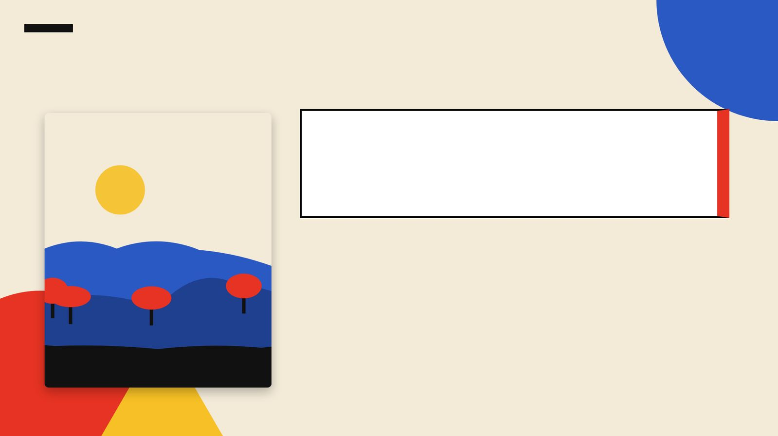
דיון בכיתה
מה דעתכם?
מה לדעתכם המסר המרכזי של קהלת א׳? נמקו את דעתכם.
15

Slide 16
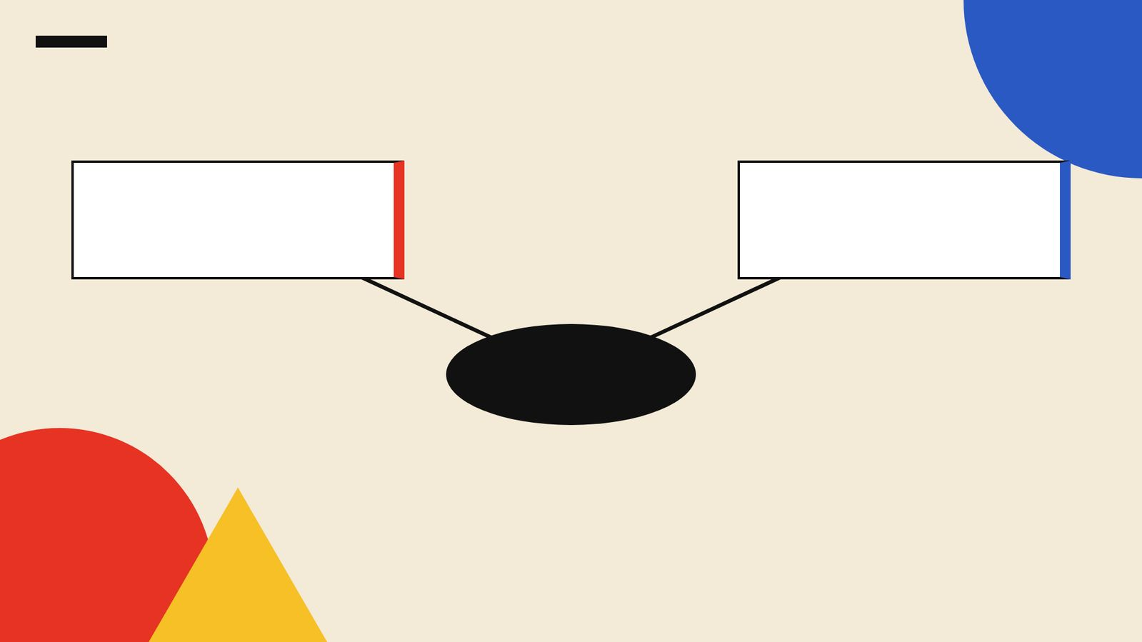
סיכום
מפת מושגים
קהלת והחכמה
הבל הבלים והמחזורים
הבל הבלים
16

Slide 17
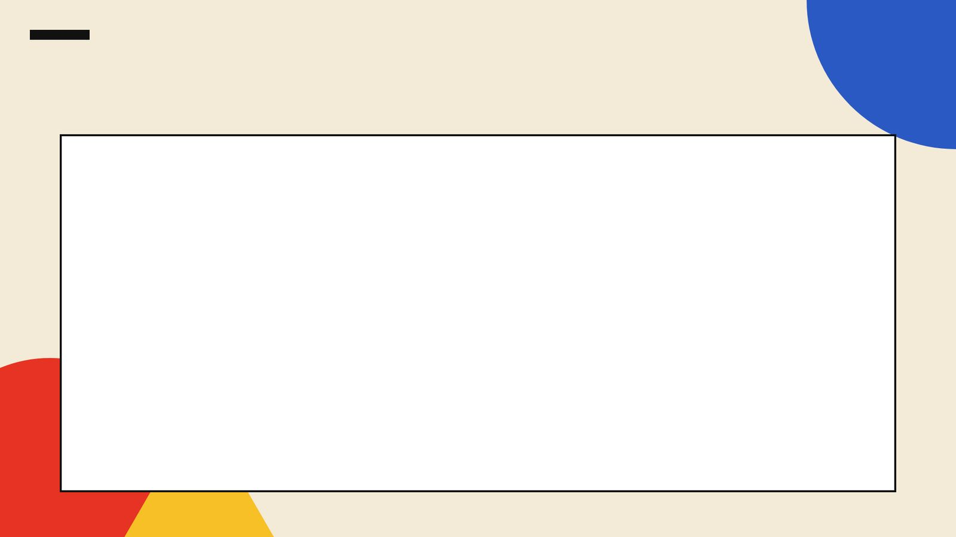
תרגול לקראת הבגרות
שאלה בסגנון בגרות
(חורף תשפ"ג (שאלון 1261))
10. קראו קהלת, פרק א'.
ענו על סעיף א – חובה.
א. קראו פסוקים א'–י"א.
ציינו שתי ראיות שקהלת מביא לביסוס עמדתו ש"הכל הבל" ואין יתרון לאדם בכל עמלו, והסבירו אותן.
ענו על אחד מן הסעיפים ב'–ג'.
ב. קראו פסוקים ב'–ג' וגם דברים, פרק ל', פסוקים י"ט–כ'.
בנוגע לשאלת תכלית החיים, פעורה תהום בין השקפת קהלת, פרק א', פסוקים ב'–ג' ובין השקפת דברים, פרק ל', פסוקים י"ט–כ'. הסבירו את הפער בין שתי ההשקפות.
ג. קראו פסוקים י"ב–י"ח.
(1) ספר קהלת שייך לספרות החוכמה, וקהלת אף ניסה למצוא בחוכמה טעם ומשמעות בחיים.
הסבירו מדוע לא סייעה החוכמה לקהלת למצוא טעם ומשמעות בחיים. בססו את דבריכם על הכתוב. (4 נקודות)
(2) קראו גם קהלת, פרק ט', פסוקים י"ד–ט"ז.
17

Slide 18
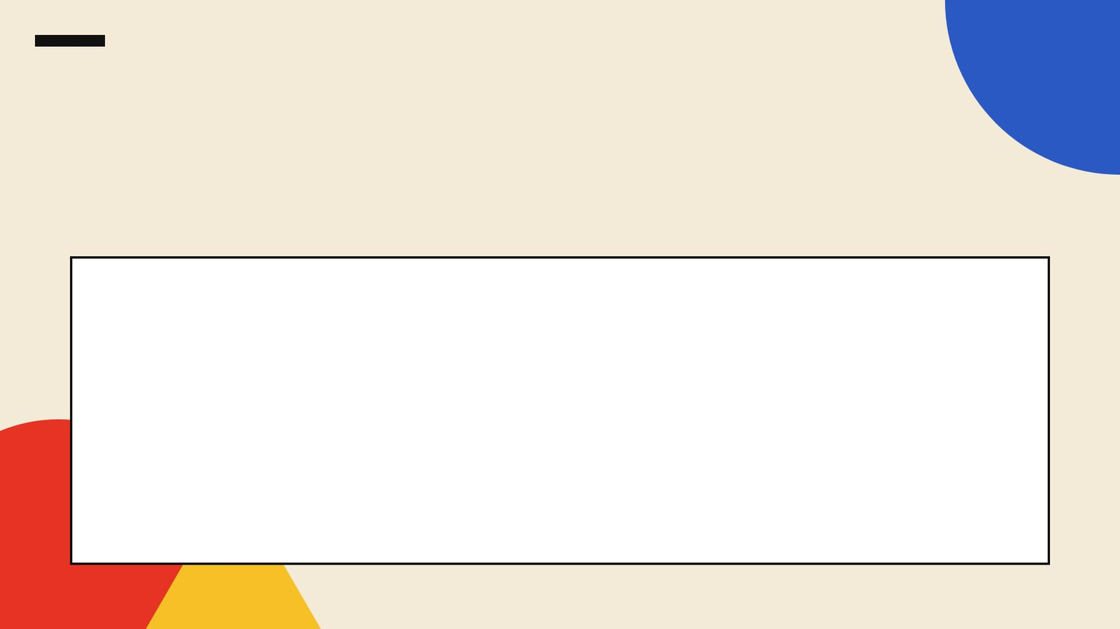
תשובות
תשובה לשאלה 1
קראו פסוקים א׳–י״א («הבל הבלים והמחזורים»). מה מתואר בקטע? הביאו ראיה מן הכתוב.
לפי טקסטולוגיה, הספר מיוחס ל״קהלת בן דוד מלך בירושלים״, ולכן המסורת ראתה בו את שלמה. השם קהלת קשור לשורש ק-ה-ל, איסוף קהל. הפסוק השני הוא מוטו הספר: ״הבל הבלים אמר קהלת הבל הבלים הכל הבל״, והוא פותח וגם סוגר אותו (יב 8).
18

Slide 19
תשובות
תשובה לשאלה 2
קראו פסוקים י״ב–י״ח («קהלת והחכמה»). מה מתואר בקטע? הביאו ראיה מן הכתוב.
קהלת מספר בגוף ראשון שהוא ״מלך על ישראל בירושלם״, ו״נתתי את לבי לדרוש ולתור בחכמה על כל אשר נעשה תחת השמים״. לפי טקסטולוגיה, הוא מצטייר כאדם זקן ובעל ניסיון.
19

Slide 20
תשובות
תשובה לשאלה 3
הסבירו את המושג «מילה מנחה» והדגימו אותו מקהלת א׳.
מילה/שורש החוזר/ת על עצמו/ ה במספר פסוקים או פרקים במספר חריג של פעמי או במספר סימלי של פעמי בקטע, או בשתי משמעויות לפחות, המהווה רמז למסר המרכזי בקטע ו/או מוסיפה משמעות נוספת. איך זה בא לידי ביטוי בפרק:
20

Slide 21
תשובות
מחוון – שאלת הבגרות (1/2)
שאלה 10
סעיף א'
ראיות שמביא קהלת לביסוס עמדתו ש"הכל הבל" ואין יתרון לאדם בכל עמלו (על התלמיד לציין שתי ראיות ולהסבירן):
"דור הולך ודור בא והארץ לעולם עומדת" – בני האדם נולדים ומתים, ודור אחר בא במקומם.
"כל הנחלים הלכים אל הים והים איננו מלא" – למרות שכל הנחלים זורמים לים הוא אינו מתמלא, כך מעשיהם של בני האדם חסרי תועלת ולא משנים דבר.
"מה שהיה הוא שיהיה מה שנעשה הוא שיעשה ואין כל חדש תחת השמש" – עולם כמנהגו נוהג, ואין כל חידוש או חדש במעשיו של האדם, לכן הם חסרי תועלת.
תיתכנה דוגמאות נוספות מן הכתוב.
סעיף ב'
הפער בין שתי ההשקפות בנוגע לשאלת תכלית החיים:
על פי קהלת – אין כל תכלית למעשיו ולחייו של האדם, משום שהכל כבר נקבע וידוע מראש ולא ניתן לחדש דבר בחיים האלה. תפיסה דטרמיניסטית.
על פי ספר דברים – הבחירה נתונה בידי האדם, בין טוב לרע. אם ינהג על פי תורת ה', יזכה בחיים ארוכים ומאושרים. תפיסה הדוגלת בבחירה האישית הנתונה בידי האדם.
(במרכז התמונה מופיע באנר פרסומי של MY.GEVA המפנה לסרטוני הסבר לבגרות במתמטיקה)
סעיף ג'
(1) החוכמה לא סייעה לקהלת למצוא טעם ומשמעות בחיים: "כי ברב חכמה רב כעס ויוסיף דעת יוסיף מכאוב" – לפי קהלת ככל שאתה מוסיף חכמה ודעת, אתה מביא על עצמך כאב וכעס. כי ככל שאתה חכם, אתה רואה יותר את הפגמים שבעולם ומבין שאין ביכולתך לשנות אותם, כי הכל כבר נקבע וידוע מראש.
(2) על פי פרק ט', חל שינוי ביחסו של קהלת לחוכמה. באמצעות חוכמתו של האיש המסכן החכם, ניצלה עירו מכיבוש על ידי מלך גדול. לביסוס: "ומלט הוא את העיר בחכמתו". כלומר, באמצעות החוכמה, כן ניתן לשנות את המצב.
להלן תמלול הטקסט מהתמונה, ולאחריו פתרון השאלות על פי תוכנית הלימודים לבגרות בתנ"ך (ספר קהלת, פרק א').
תמלול הטקסט: חורף נבצרים תשפ"ב, 1261
ספרות החוכמה — הרהורים על החיים
10. קרא קהלת, פרק א'.
ענו על סעיף א – חובה.
א. קראו פסוקים א'–ז'.
בפסוק ג' נאמר: "מה יתרון לאדם בכל עמלו שיעמול תחת השמש".
הסבר מה הביא את קהלת למסקנה זו. בסס את דבריך על דוגמה אחת מפסוק ד' ועל דוגמה אחת מפסוקים ה'–ז'.
ענו על אחד מן הסעיפים ב'–ג'.
ב. קראו פסוקים י'–י"א.
(1) מהי המגבלה של האדם על פי פסוק י', ומהי המגבלה שלו על פי פסוק י"א? (6 נקודות)
21

Slide 22
תשובות
מחוון – שאלת הבגרות (2/2)
(2) בחר באחת משתי המגבלות. האם אתה מסכים עם דברי קהלת בנוגע למגבלה זו? נמק את תשובתך. (2 נקודות)
ג. קראו פסוקים י"ב–י"ח.
(1) על פי פסוקים אלה, הסבר מהי המסקנה שהסיק קהלת בנוגע לחוכמה, והסבר עניין אחד שבגללו הסיק מסקנה זו. (5 נקודות)
(2) האם אתה מסכים עם המסקנה שהסיק קהלת בנוגע לחוכמה? נמק את תשובתך. (3 נקודות)
סעיף א' (חובה)
קהלת מגיע למסקנה שאין לאדם "יתרון" (רווח ממשי או משמעות נצחית) בעמלו, משום שהעולם פועל במחזוריות אינסופית וקבועה, בעוד האדם הוא זמני וחולף.
דוגמה מפסוק ד': "דּוֹר הֹלֵךְ וְדוֹר בָּא וְהָאָרֶץ לְעוֹלָם עֹמָדֶת" – קהלת מצביע על הפער בין זמניות האדם לנצחיות הטבע. בני האדם מתחלפים, אך הארץ נשארת כפי שהיא, מה שמדגיש את חוסר ההשפעה של עמל האדם על העולם.
דוגמה מפסוקים ה'–ז' (יש לבחור אחת):
השמש (פסוק ה'): השמש זורחת ושוקעת רק כדי לחזור שוב למקומה ולזרוח מחדש. זו תנועה מעגלית שאין בה התקדמות.
הרוח (פסוק ו'): הרוח סובבת והולכת וחוזרת על סבביה. מאמץ גדול ללא יעד חדש.
הנחלים (פסוק ז'): "כָּל-הַנְּחָלִים הֹלְכִים אֶל-הַיָּם וְהַיָּם אֵינֶנּוּ מָלֵא". למרות הזרימה הבלתי פוסקת, דבר לא משתנה בסטטוס קוו של הטבע.
סעיף ב'
(1) המגבלות:
על פי פסוק י' (מגבלת החידוש): "אֵין כָּל-חָדָשׁ תַּחַת הַשָּׁמֶשׁ". האדם חושב שהוא המציא או גילה דבר חדש, אך קהלת טוען שהדבר כבר היה קיים בעולמות קדומים ("לְעֹלָמִים אֲשֶׁר הָיָה מִלְּפָנֵנוּ").
על פי פסוק י"א (מגבלת הזיכרון): "אֵין זִכְרוֹן לָרִאשֹׁנִים". האדם מוגבל בשכחה. הדורות הבאים ישכחו את מעשי הדורות הנוכחיים, כפי שאנחנו שכחנו את אלו שקדמו לנו.
(2) דעה אישית (דוגמה למענה):
אם בחרת במגבלת הזיכרון: אני מסכים עם קהלת. ההיסטוריה מראה ששמותיהם ומעשיהם של רוב בני האדם נשכחים תוך דורות ספורים, מה שמעורר מחשבה על מה באמת נשאר אחרינו.
סעיף ג'
(1) המסקנה בנוגע לחוכמה:
קהלת מסיק שהחוכמה היא "רְעוּת רוּחַ" (רדיפה אחרי הרוח, דבר חסר תועלת) ושהיא גורמת לסבל: "יוֹסִיף דַּעַת יוֹסִיף מַכְאוֹב" (פסוק י"ח).
הסבר עניין אחד שהוביל למסקנה:
חוסר היכולת לתקן את המציאות (פסוק ט"ו): "מְעֻוָּת לֹא-יוּכַל לִתְקֹן וְחֶסְרוֹן לֹא-יוּכַל לְהִמָּנוֹת". החכם רואה את הפגמים והעוולות בעולם, אך ככל שהוא חכם יותר, הוא מבין עד כמה הוא חסר אונים לשנות את סדרי הבריאה המעוותים.
(2) דעה אישית (דוגמה למענה):
אני נוטה שלא להסכים עם קהלת באופן מוחלט. אמנם ידע רב עלול לצער (כשמבינים עוולות), אך החוכמה היא גם הכלי היחיד שמאפשר לאדם לשפר את מצבו, למצוא פתרונות טכנולוגיים ורפואיים, ולחיות חיים בעלי משמעות מוסרית.
22

